Slide 1
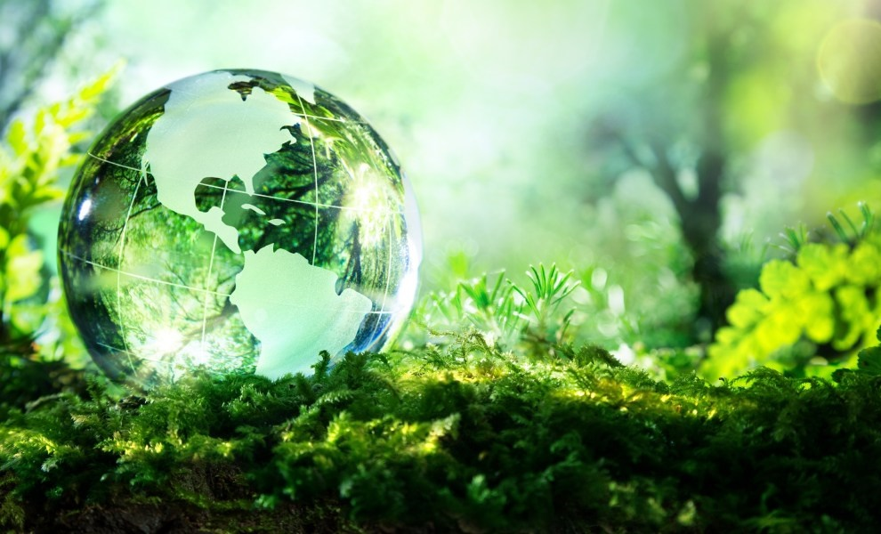
EKOLÓGIA
Veda o vzťahoch medzi živými organizmami a prostredím

Slide 2
EKOLÓGIA
Je to VEDA, ktorá skúma vzťahy medzi organizmami a ich prostredím a medzi organizmami navzájom
Nie je to:
Ochrana prírody
Triedenie odpadu
Znečistenie ovzdušia
Prírodné záhradkárstvo
Kŕmenie vtákov v zime
Biopotraviny
Šetrenie elektrinou
Toto je
OCHRANA ŽIVOTNÉHO PROSTREDIA
alebo
ENVIRONMENTÁLNA OCHRANA

Slide 3
EKOLOGICKÉ FAKTORY
Faktory sú podmienky, ktoré pôsobia na organizmy (rastliny aj živočíchy aj huby aj baktérie aj vírusy)
Faktory vytvárajú podmienky prostredia, v ktorých organizmus existuje
EKOLOGICKÉ FAKTORY (podmienky):
Neživé (abiotické): teplota, svetlo, vzduch, voda, pôda
Živé (biotické): potravné vzťahy, spoločenské vzťahy (korisť, potrava, populácia, parazity...)

Slide 4
EKOLOGICKÉ FAKTORY
Ekologické faktory nie sú v prostredí stále rovnaké, ale sa menia
Organizmy sú podmienkam (faktorom) rôzne prispôsobené – adaptované
Niektoré to nezvládnu a zahynú
Niektoré sa vedia veľmi dobre prispôsobiť a sú rozšírené po celom svete
Niektoré žijú len v špeciálnych podmienkach, používame ich potom ako bioindikátory

Slide 5
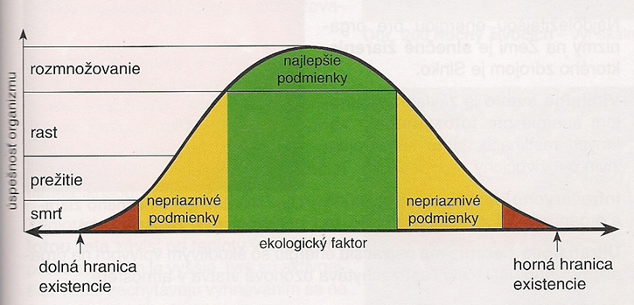
KRIVKA VPLYVU NA ORGANIZMUS
Všeobecná krivka, platná pre všetkých

Slide 6
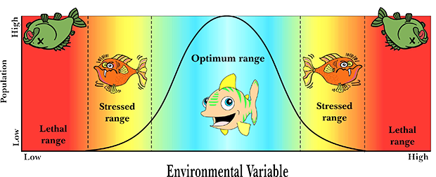
KRIVKA VPLYVU NA ORGANIZMUS
Týmto smerom rastie teplota, voda, kyslík, svetlo....
Krivka vplyvu na jedného jedinca
Pri veľmi nízkej aj veľmi vysokej hodnote (teploty, kyslíka, vody) zahynie
Pri nízkej aj vysokej hodnote sa nemá dobre, je v strese, je chorý
V optimálnych podmienkach sa má najlepšie, pláva, rozmnožuje sa...

Slide 7
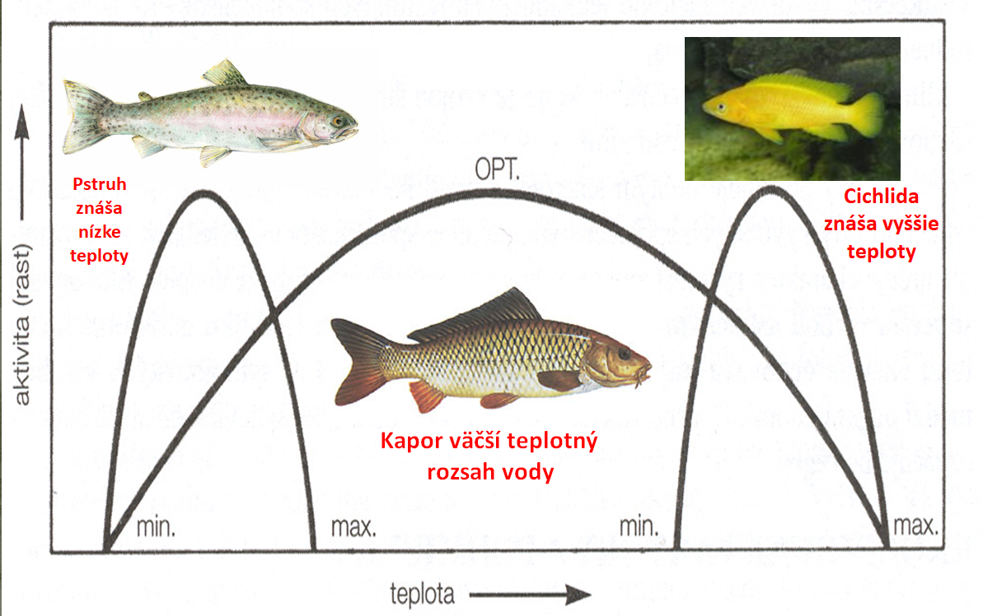
KRIVKA VPLYVU NA VIAC DRUHOV
Niektoré živočíchy majú optimum pri nízkych teplotách = chladnomilné
Niektoré živočíchy majú optimum pri vyšších teplotách = teplomilné
Niektoré živočíchy znášajú všetky teploty = rozšírené všade

Slide 8
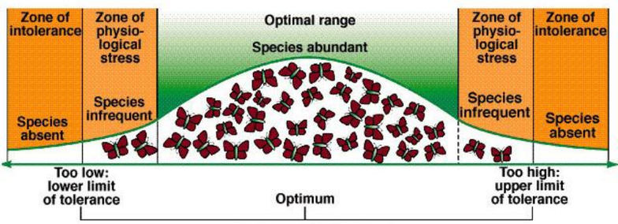
KRIVKA VPLYVU NA POPULÁCIU JEDNÉHO DRUHU
Populácia jedného živočícha je veľmi veľká v optimálnych podmienkach
Ak sa podmienka zníži alebo zvýši, tak je jedincov menej, lebo sú v strese a mnohí zahynú
Ak je podmienka príliš nízka alebo príliš vysoká, tak všetci zahynú

Slide 9
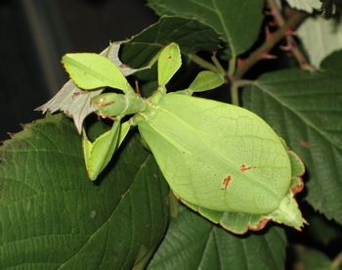
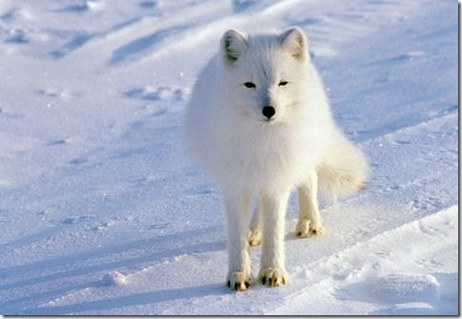
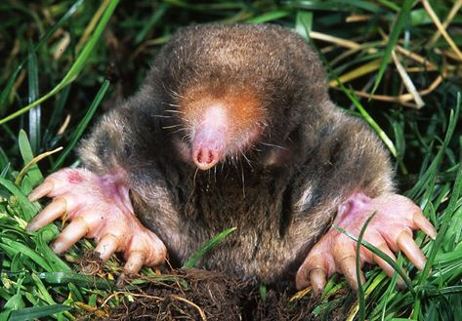
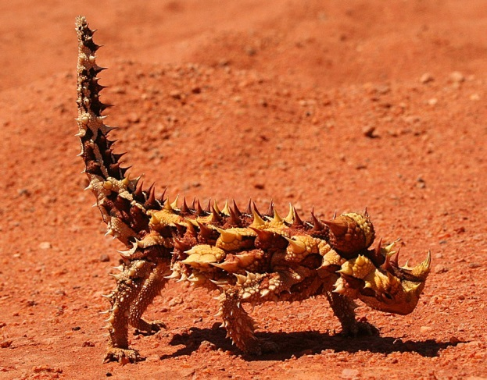
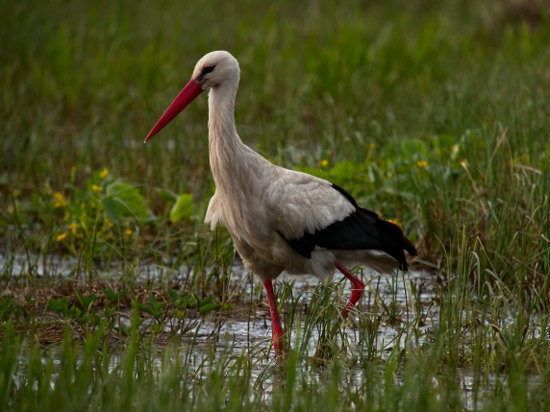
Prispôsobivosť - ADAPTÁCIA
Organizmy sa prispôsobujú prostrediu, v ktorom žijú = ekologická prispôsobivosť , napr. tvarom tela, veľkosťou, farbou, spôsobom obživy...

Slide 10
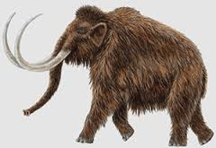
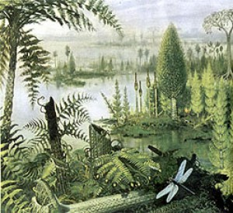
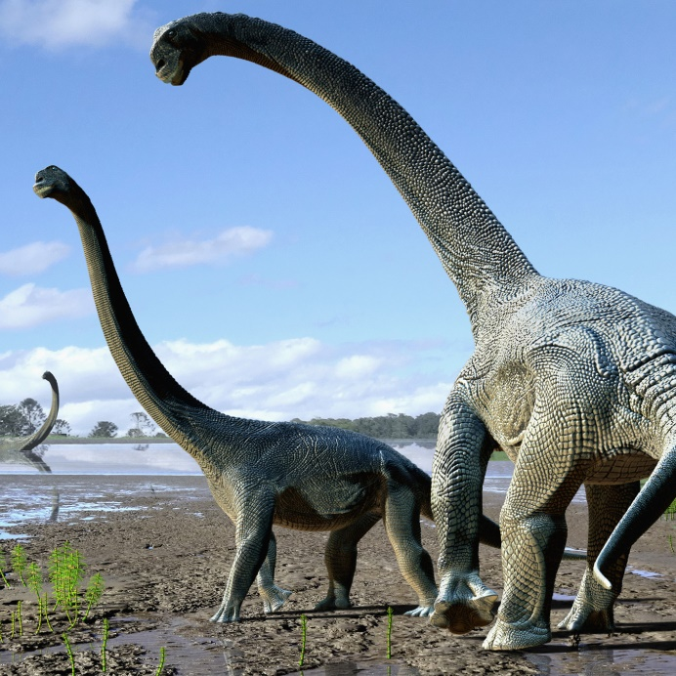
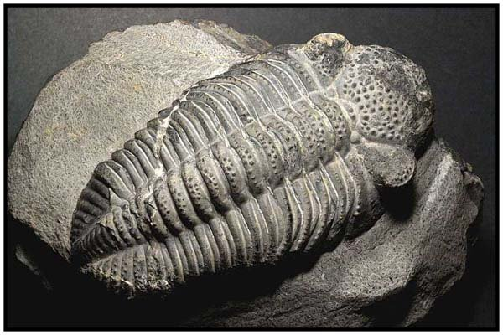
Organizmy, ktoré neboli schopné sa prispôsobiť zmene podmienok - vymreli.

Slide 11
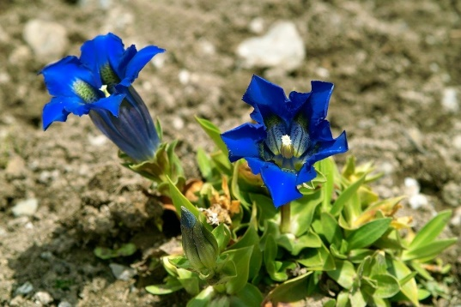
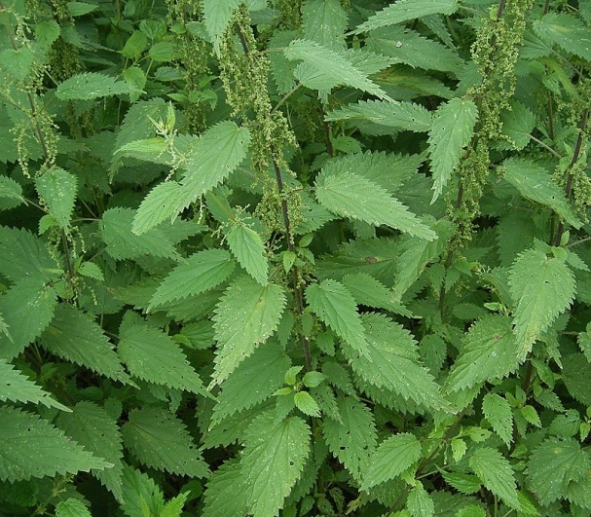
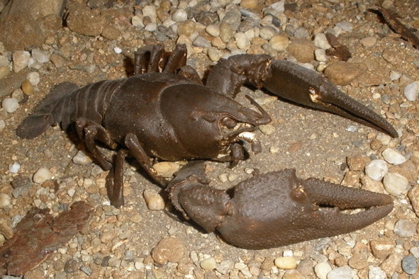
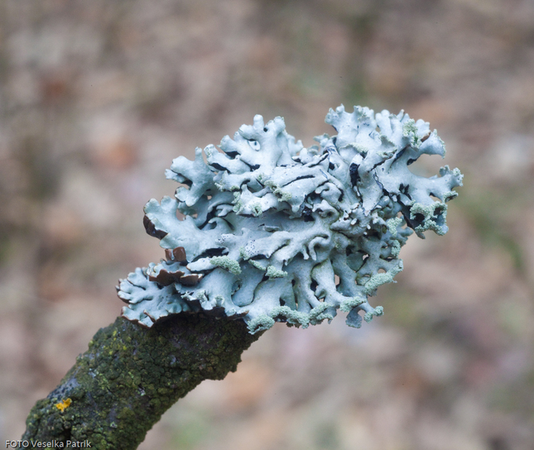
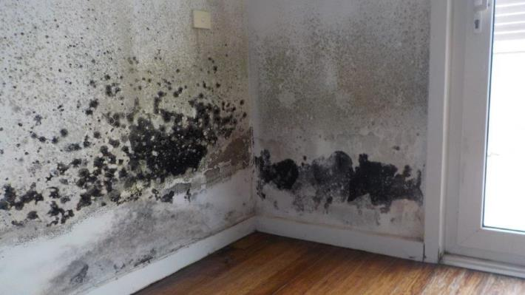
BIOINDIKÁTORY
Sú druhy, ktoré majú nízku toleranciu
Žijú len v úzkom rozmedzí podmienok
Lišajníky rastú iba v čistom ovzduší
Rak žije v čistej vode
Pŕhľava rastie na prehnojenej pôde
Horec rastie vo vysokej nadmorskej výške
Pleseň rastie tam, kde je vlhko

